Slide 1
Projekt
Swissmetro / Eurometro

Slide 2
Swissmetro - obecně
revoluční projekt 21. století
Maglev-VRT na území Švýcarska
v tunelech (50-100 metrů pod zemí)
rychlost 500-600 km/hod, interval 5-10 minut
v roce 2004 zahájen výzkum
v roce 2009 pozastavení projektu kvůli rozvoji konvenčních VRT

Slide 3
Swissmetro - technologie
dvojice jednosměrných tunelů (Ø 5 m)
téměř žádný odpor vzduchu (v tunelech téměř vakuum … jako 15 km nad mořem)
lineární elektromotory
elektrodynamická levitace (20 mm)
kapacita soupravy 200-400 cestujících

Slide 4
Swissmetro – síť linek
zpočátku 2 hlavní linky (V-Z, S-J):
  St. Gallen – Ženeva
  Basilej – Bellinzona
později další města
pilotní trasa Ženeva – Lausanne (r. 2020)

Slide 5
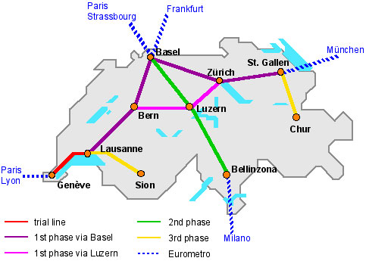

Slide 6
Swissmetro – výhody
zkrácení cestovního času (šestina oproti IAD)
nízká spotřeba energie
ochrana životního prostředí
rozvoj turismu a obchodu
nízké riziko vzniku požáru
stabilní a pohodlná jízda

Slide 7
Swissmetro – nevýhody
vysoké náklady
(Lyon – Vídeň = 40 mld. €)
vysoká spotřeba mědi a lineárních elektromotorů
technická proveditelnost

Slide 8
Projekt Eurometro
rozšíření projektu Swissmetro do celé Evropy
především osa Z-V (Madrid – Vídeň)
následně osa S-J (Londýn – Řím)
konkurence letecké dopravy
plán zhruba kolem roku 2100

Slide 9
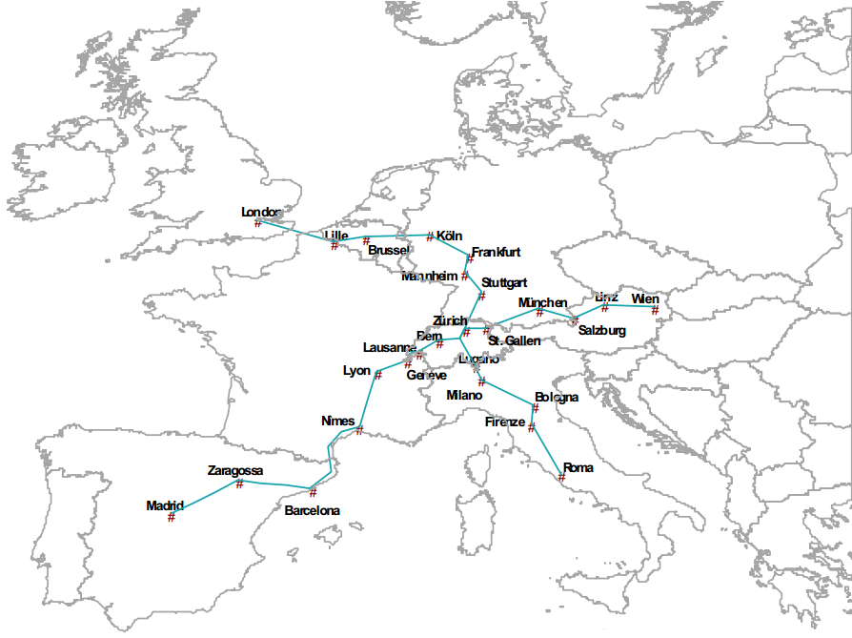

Slide 10
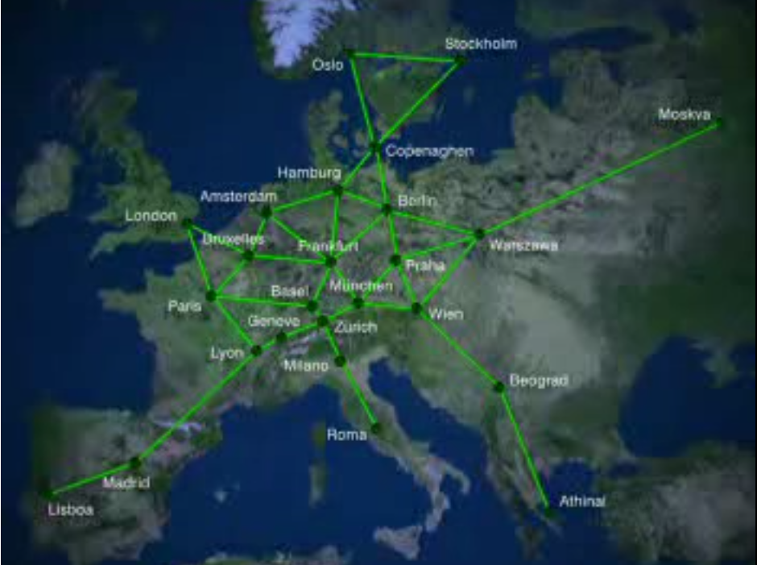

Slide 11
Závěr
do budoucna také mimoevropské destinace
realizace zřejmě po roce 2020
otázka financování a vývoje projektů

